Slide 1
مَرْكَزُ التَّسَوُّقِ

Slide 2
الأَهْدافُ التَّعْليمِيَّةُ :
يُتَوَقَّعُ مِنْك عزيزي التِّلميذ في نِهايةِ هذا الدَّرسِ أنْ تكونَ قادراً على :
١- قراءةِالدَّرْسِ قراءَةً صحِيحَةً ومُعَبِّرةً مُرَاعِياً المدُودَ والحَركاتِ .
٢ - اختيارِ المَعْنى الصَّحيحِ لِلكلمَاتِ الجَديدةِ .
٣ – ربْطِ بعْضِ المفْردَاتِ بِمُرادِفاتِها وأُخْرى بِأَضْدَادِها .
٤ - التَّعَرُّفِ علَى ظَرْفِ المَكانِ.
5 - التَّعرُّفِ عَلَى آدَابِ التَّسَوُّقِ .

Slide 3
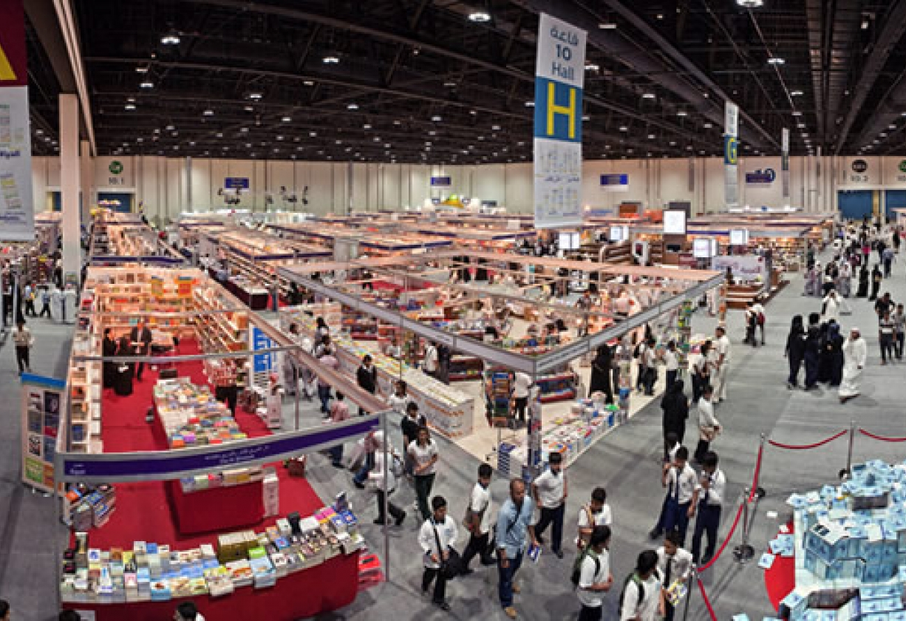
مَرْكَزُ التَّسَوُّقِ
( 1 )
تَأَمَّلَ أَبِي لائِحَةَ المُشْتَرَيَاتِ ، وَقَالَ :
هَذِهِ تَحْتَاجُ إِلَى جُهْدٍ و وَقْتٍ طَوِيلٍ ،
فَمَا رَأْيُكُمْ فِي الذَّهابِ إلى مَرْكَزِ
التَّسَوُّقِ، لِنَشْتَرِيَ حاجَاتِنَا ؟ .

Slide 4
( 2 )
وَقَفَتِ السَّيَّارَ ةُ أَمامَ مَبْنًى كَبِيرٍ مُؤَلَّفٍ مِنْ أَرْبَعةِ طَوَابِقَ تَحُوطُهُ الأَنْوارُ . أَخَذْنَا عَرَبَةً و بدَأْنَا نَتَجَوَّلُ،
كانَ الطَّابِقُ الأَوَّلُ للْمَوادِّ الغِذَائِيَّةِ ، أَخَذْنَا حَاجَاتِنا
مِنْهُ ، ثُمَّ صَعِدْنَا الدَّرَجَ الكَهْرَبائِيَّ إلى الطَّابِقِ الثَّانِي ،
وكَانَ لِلأَدواتِ المَدْرَسِيَّةِ
والرِّياضِيَّة والْكُتبِ والقِصَصِ .

Slide 5
وَلَفتَ اِنْتِباهِي – وَأَنَا أَقْرَأُ عَنَاوِينَ الْقِصَصِ – قصَّةَ (( أُخْتِي الصَّغِيرَةُ تَمْشِي )) .
وضعْتُ القِصَّةَ في الْعَرَبَةِ وتَابَعْتُ
مَعَ أُسْرَتِي التَّجَوالَ إلى الطَّابِقِ
الثَّالِثِ ثُمَّ الرَّابِعِ .

Slide 6
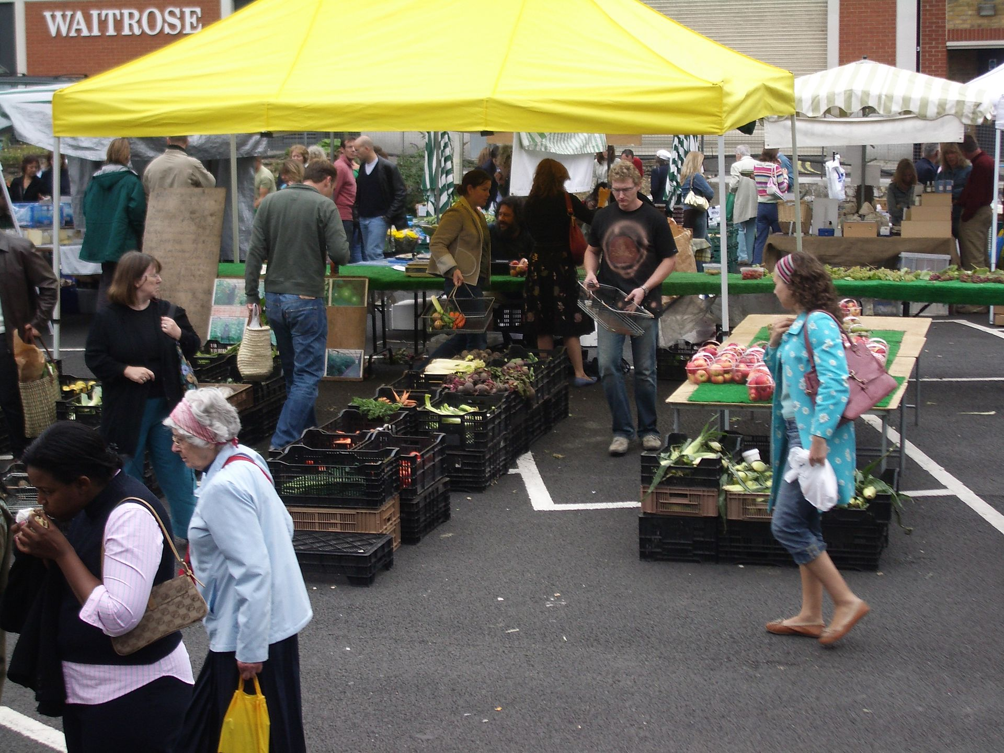
( 3 )
ولَمَّا اِنْتَهينَا ، وَقَفَ والدِي مَعَ الْعَرَبَةِ
أمَامَ قِسْمِ المُحَاسَبَةِ،
وَقالَ : ما أَرْوَعَ هذهِ الآلةَ !
إِنَّها بِحَجْمِ قَبْضَةِ الْكَفِّ ، تَقْرَأ الأَسْعارَ،
وَتُسَجِّلُهَا علَى الْحَاسُوبِ ، ثُمَّ يَخْرُجُ
الْحِسَابُ منْ مَكَانٍ آخَرَ .

Slide 7
مَعَانِي الْكَلِمَاتِ:
نَتَجَوَّلُ
تَأَمَّلَ
جُهْدٌ
الكَلِمَةُ
مَعْنَاهَا
نَتَنَقَّلُ
نظَرَ
تَعَبٌ

Slide 8
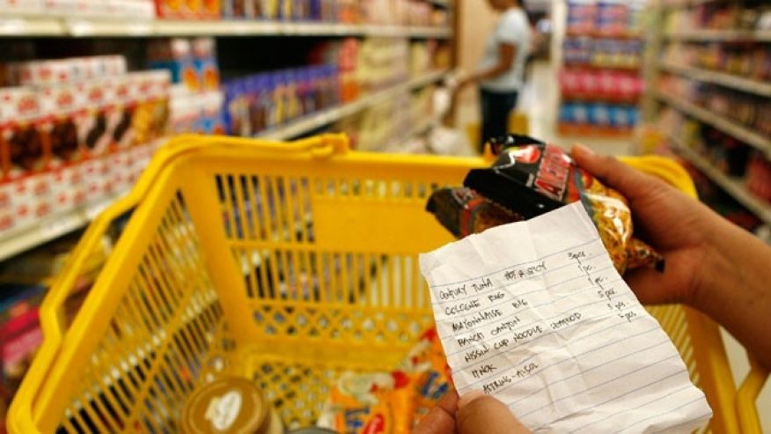
فِكَرُ الدَّرْسِ :
ذَهَابُ الأُسْرَةِ إلى مَرْكَزٍ حدِيثٍ للتَّسُوُّقِ
وَصْفُ بِنَاءِ المَركَزِ وأَقْسامِهِ المُتَنَوِّعَة
إِعْجابُ الأَبِ بِعِمِل آلةِ المُحَاسَبَةِ

Slide 9
غَلْقُ الدَّرْس :
توجيهُ الأهلِ لمساعدةِ أبنائِهم في تحضيرِ الدَّرسِ و إنجازِ المطلوبِ في ورقةِ العملِ المرفَقَةِ .
توجيهُ التَّلاميذِ لقراءَةِ الدَّرسِ وحلِّ التَّقييمِ ومُشاركتِه
مع معلَّميهم
ختاماً : عِندَ زيارَةِ مراكزِ التَّسوُّقِ أو غيرِها
من الأمَاكنِ العامَّةِ لا بُدَّ مِنَ
الالْتِزامِ بالآدَابِ والقواعدِ الَّتِي
حَثَّنا عليها دِينُنَا الإسلامِيُّ الْحَنِيفُ.

